Slide 1
Workshop „Erinnerung an die Revolution in einem anti-revolutionären Zeitalter

Slide 2
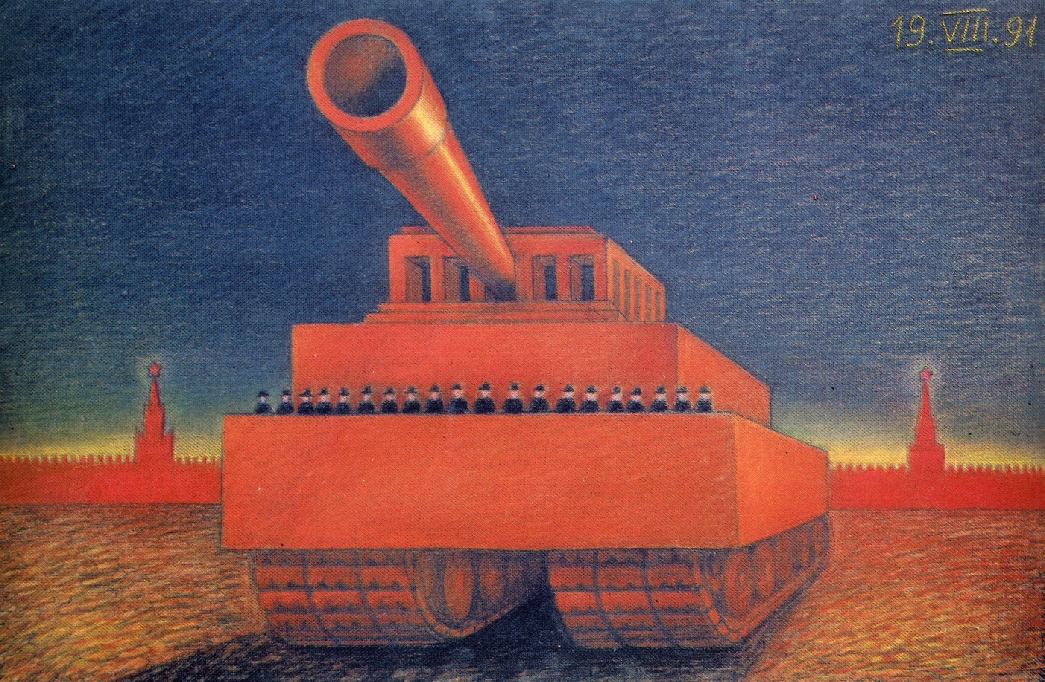
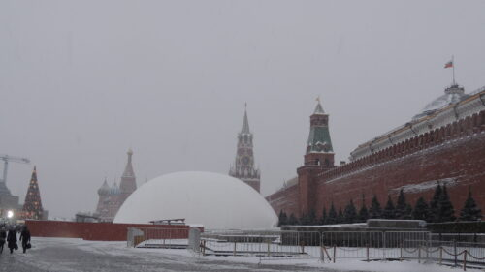
Igor Majstrovskij. Plakat. 19.8.1991
Lenin-Mausoleum als Schneeball verhüllt

Slide 3
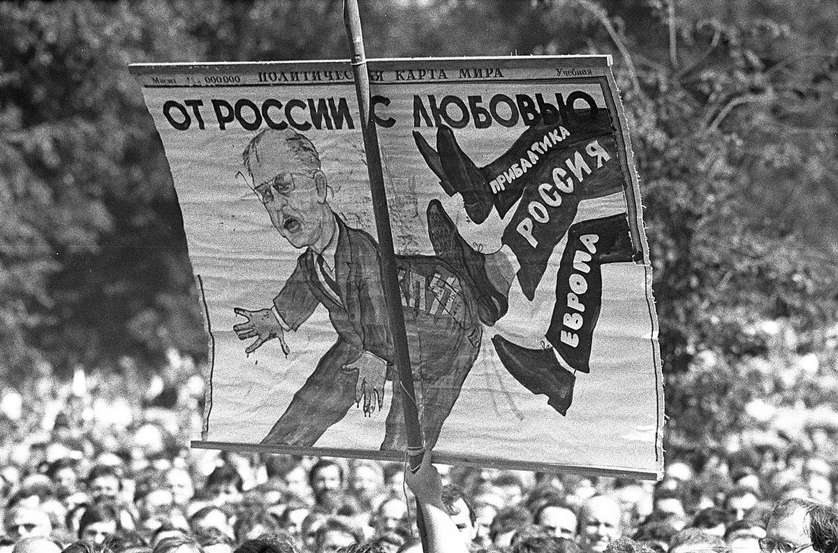
“Aus Russland mit Liebe“. Inschrift auf dem Körper Gorbatschows: KPSS. Inschriften auf den Füßen:
Baltikum / Russland / Europa.
Moskau, 19.-20. August 1991.

Slide 4
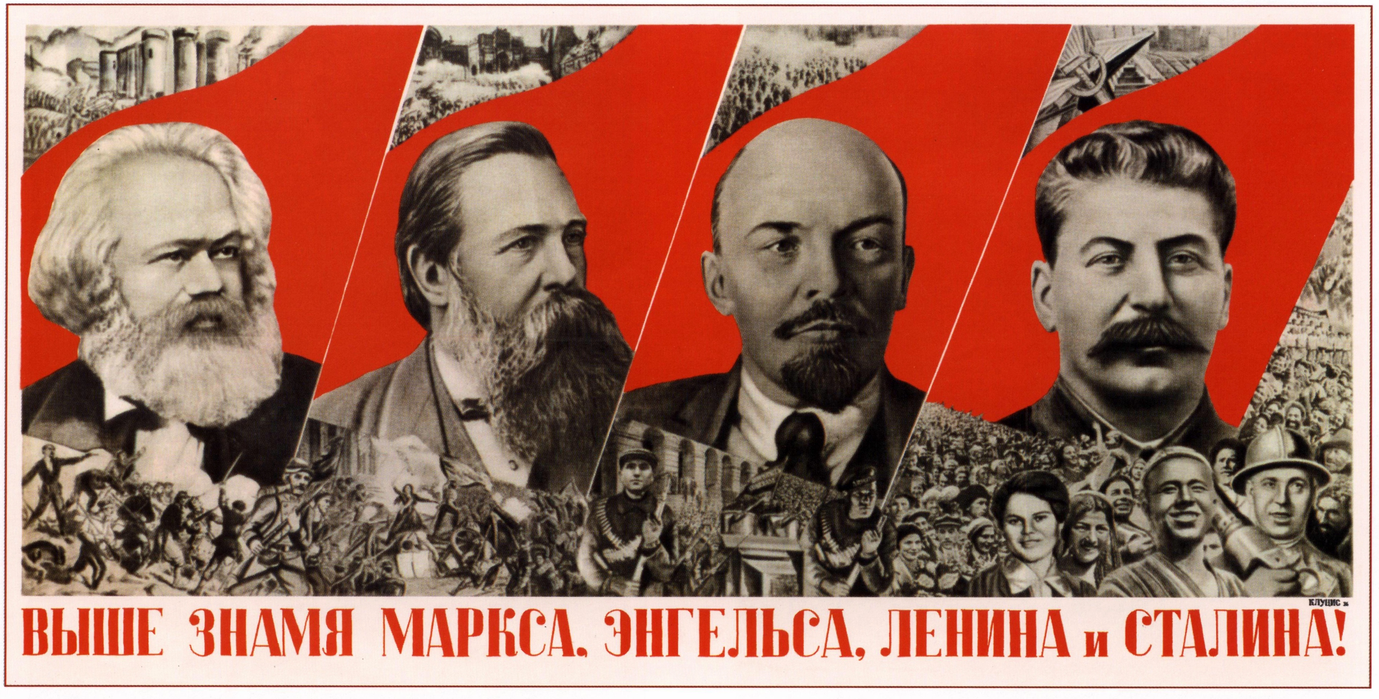
„Höher die Fahne von Marx, Engels, Lenin und Stalin!“
G. Klucis, 1936

Slide 5
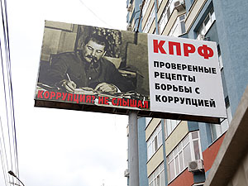
Werbeslogan der Kommunistischen Partei der Russländischen Föderation:
„Korruption? Nie gehört.“
„KPRF: Erprobte Methoden der Korruptionsbekämpfung“

Slide 6
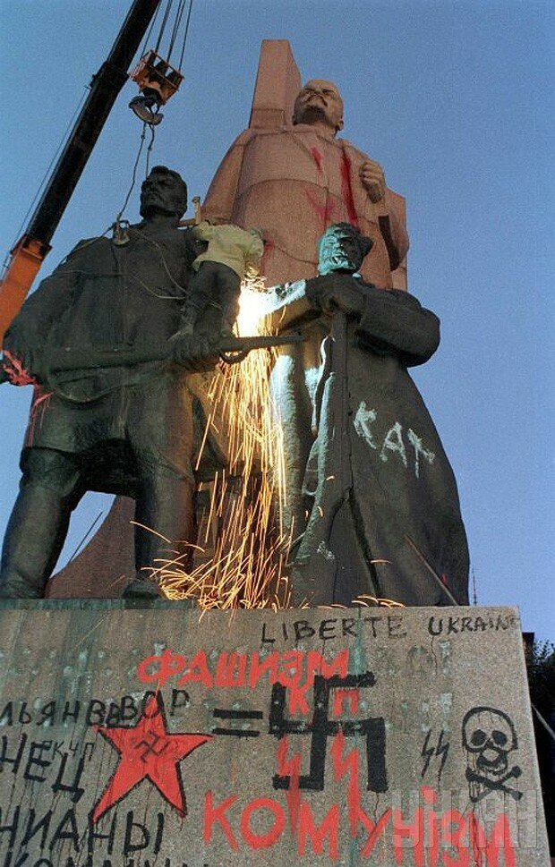
21. August 1991, Kyiv. Demontage des Revolutionsdenkmals

Slide 7
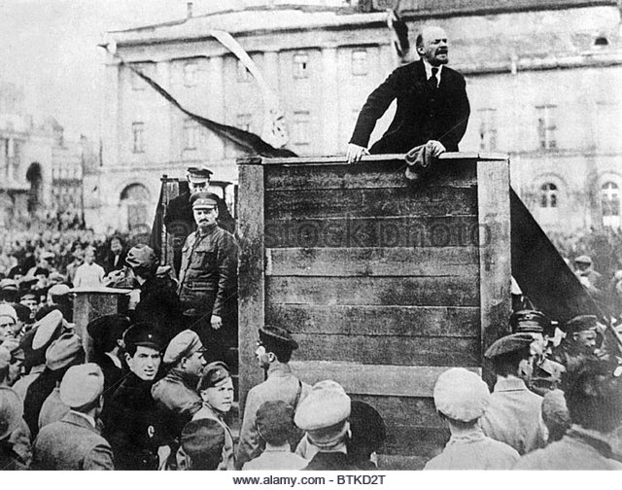
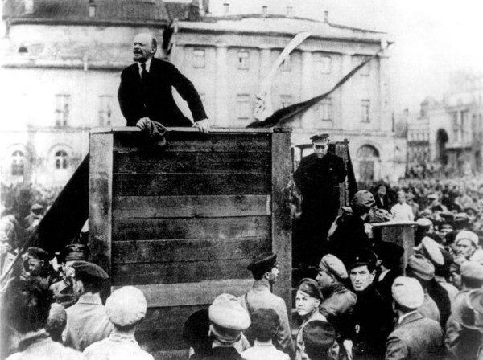
Lenins Rede in Moskau, 1920, Original
Retusche nach 1930

Slide 8
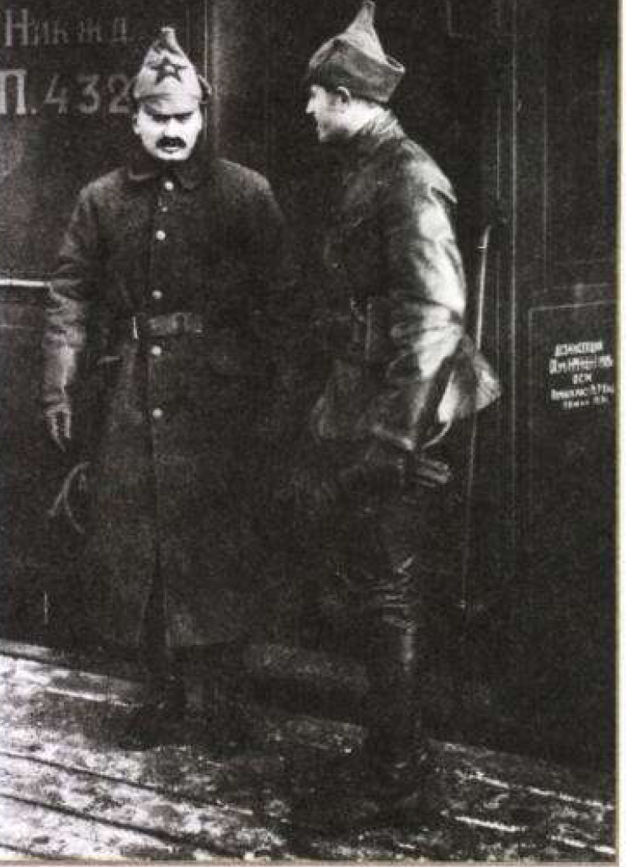
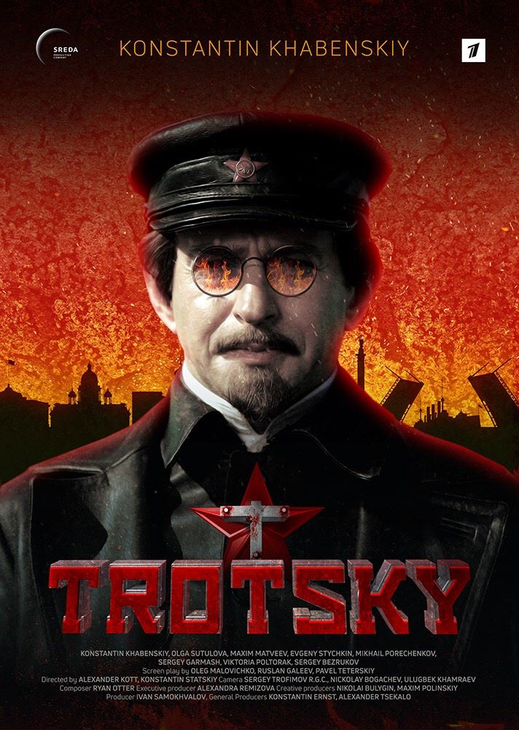
Lev Trotzki vor dem Panzerzug, Frühjahr 1918
Tortsky. Filmserie 2017.

Slide 9
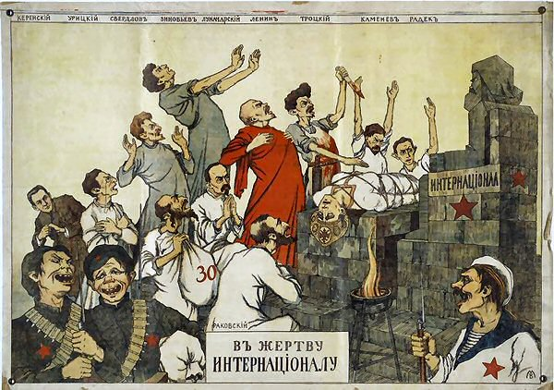
Opfergabe an die Internationale. Karikatur der „Weißen Bewegung“ (Befreiungsarmee Denikins, 1918)

Slide 10
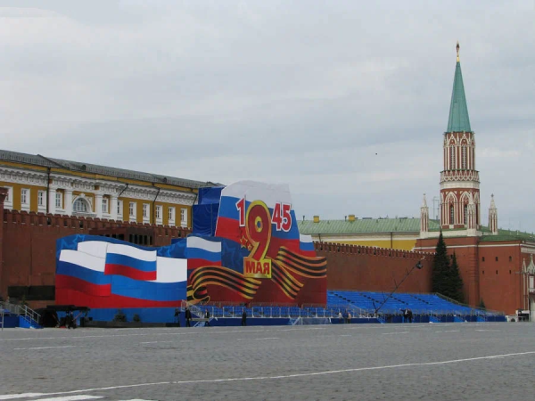
Verhülltes Lenin-Mausoleum am 9. Mai 2023 in Moskau

Slide 11
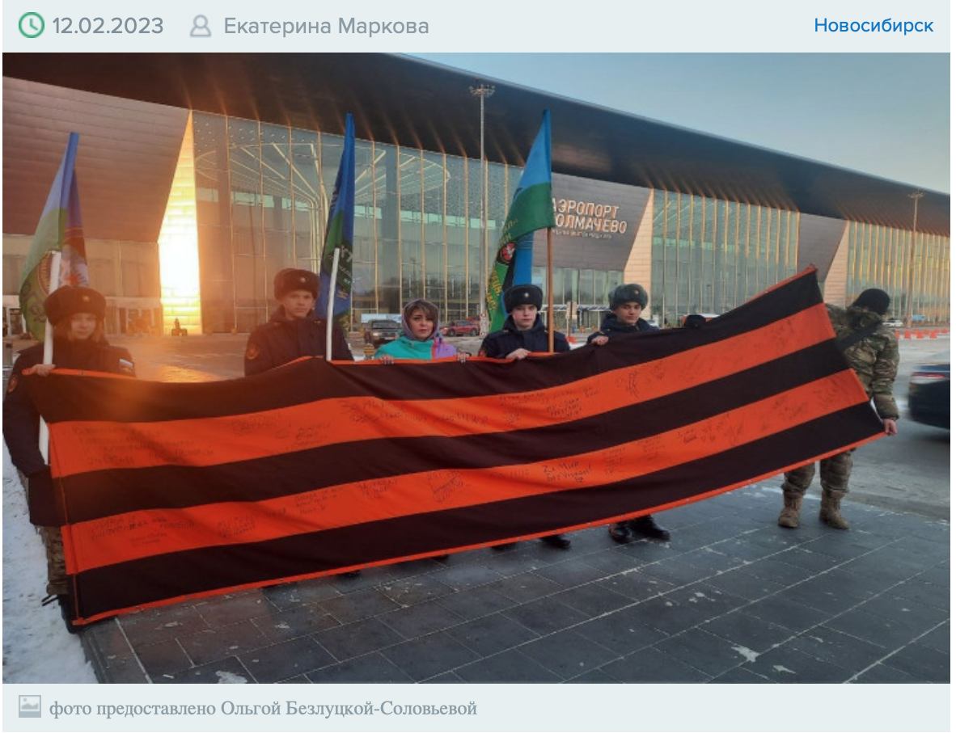
Februar 2023: 9-Meter langes Georgs-Band kommt mit den russischen Kämpfern aus Donbass in Novosibirsk an.

Slide 12
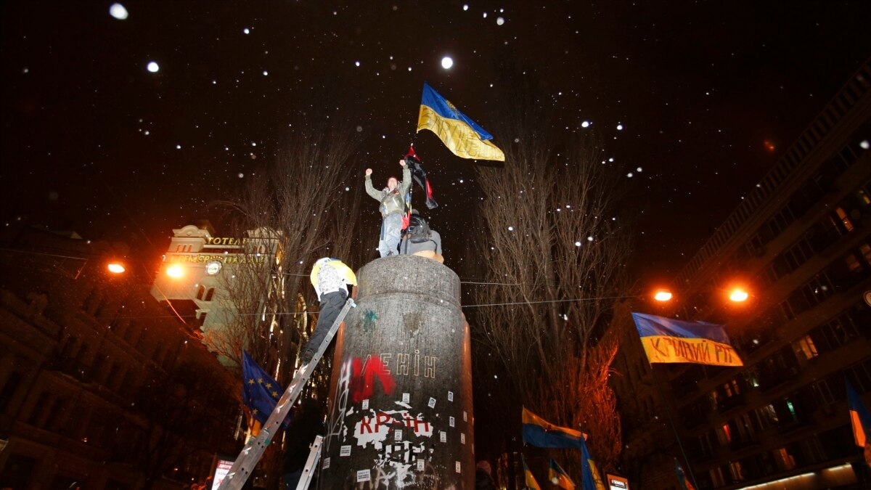
Dezember 2013, Kyiv, Demontage des Lenin-Denkmals

